Slide 1
Alsike IF P-12
7 mot 7

Slide 2
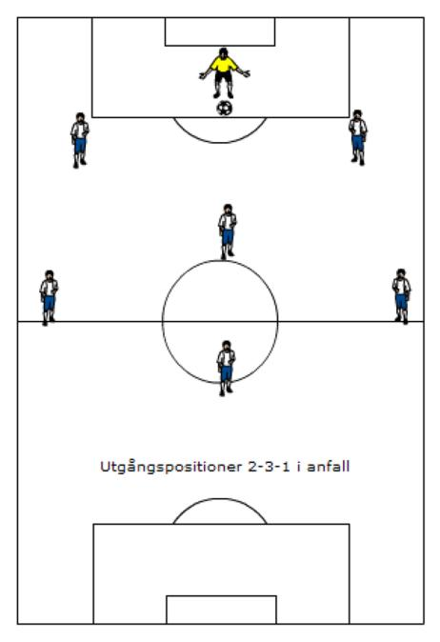
Anfallsspel
Utgångspositioner
2-3-1 dvs två backar, ett mittfält bestående av en central spelare och två yttrar samt en central forward. Den centrala mittfältaren har ofta en något mer tillbakadragen utgångsposition än yttermittfältarna. I anfallsspel så drar vi isär laget och får därmed större avstånd mellan spelarna.

Slide 3
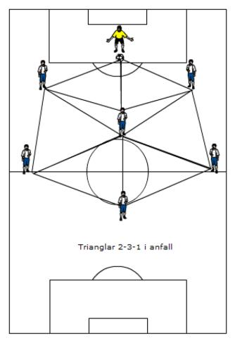
Metod i anfallsspelet
Anfallsmässigt vill vi uppfylla grundförutsättningarna i anfallsspel på bästa sätt d.v.s. vi vill ha många spelare spelbara, med ett varierat spelavstånd, spelbredd via yttermittfältarna samt ett bra speldjup genom i första hand vår forward. Sträva efter att hålla bollen inom laget med många enkla passningar (helst efter marken) och att spela på rättvänd eller halvvänd spelare (felvänd spelare använder tillbakaspel).

Slide 4
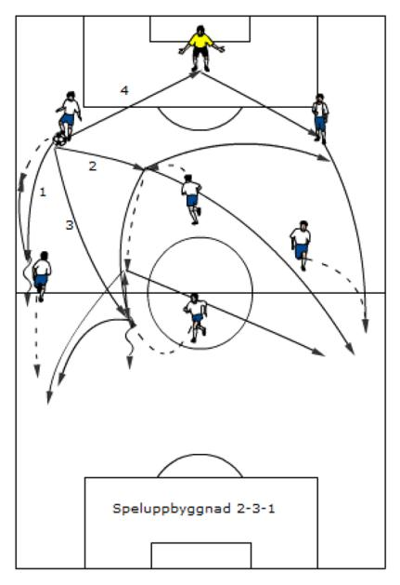
Speluppbyggnad
Speluppbyggnaden sker i huvudsak med låg risk dvs via korta uppspel efter marken genom varje lagdel. Målet är att rulla via backslinjen. Från back finns några olika uppspelsalternativ (se figur):
1. Snabbt upp på fötterna till yttermittfältaren på samma sida som försöker ta emot och vända upp. Går inte det finns backen som understöd för tillbakaspel.
2. Efter marken till vår centrala mittfältare som söker en spelvändning till bortre mittfältare eller back. Om den centrala mittfältaren är halvvänd eller sidställd så kan han även spela bollen vidare framåt till central forward eller till yttermittfältaren på den sida bollen kom ifrån.
3. Efter marken på vår centrale forward som möter och som får understöd av den centrala mittfältaren.
4. Tillbaka till målvakten som med fötterna söker en spelvändning direkt, eller indirekt via den andra backen, till bortre yttermittfältare.

Slide 5
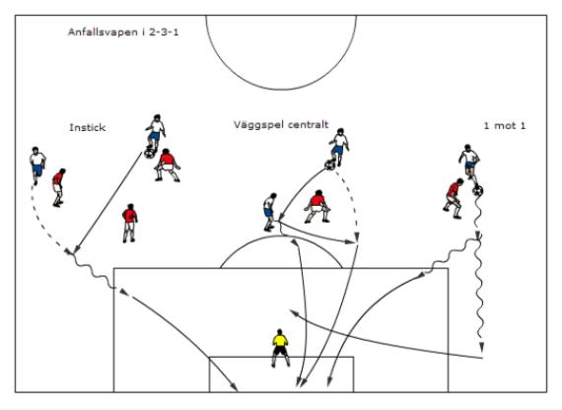
Anfallsvapen
För att skapa målchanser använder vi ett bra och varierat passningsspel som bygger på många snabba enkla passningar hellre än enstaka svåra. Vi vill speciellt utnyttja våra yttermittfältare i anfallsspelet. Detta gör vi genom s.k. instick (passningar i djupled) bakom eller utanför motståndarnas backar. Ett annat bra sätt att skapa målchans är att den centrala mittfältaren kommer rättvänd mot motståndarnas backlinje. Därifrån kan han söka lösningar med den centrala forwarden (2 mot 1 situationer t.ex. väggspel) eller skjuta själv. Även att via 1 mot 1 situationer ta sig förbi sin motståndare är bra sätt att skapa målchanser. Se figur.

Slide 6
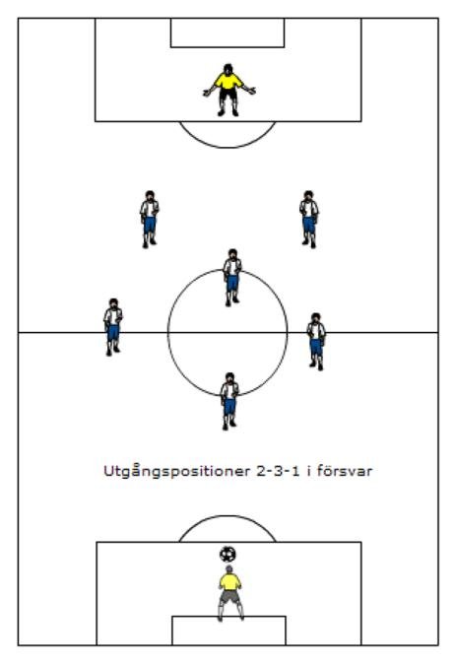
Försvarsspel
Utgångspositioner
I försvarsspelet krymper vi ytorna genom minskat avstånd mellan spelarna.

Slide 7
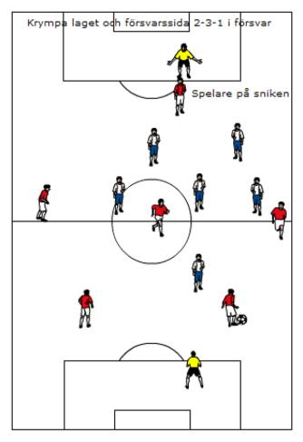
Metod i försvarsspelet
Försvarsmässigt betonar vi vikten av att snabbt komma på försvarssida om motståndarna i sin lagdel och att alla spelare deltar i försvarsspelet. Vi försöker att krympa ytorna och hålla ihop laget och på så sätt göra det svårt för motståndarna att hitta ytor för sitt anfallsspel (se figur).
Vi jagar inte på motståndarens målvakt

Slide 8
POSITIONER I FÖRSVARSSPELET

Slide 9
Lagdelarnas uppgifter
Målvakten skall ha stor delaktighet i spelet. I försvarsspelet är målvakten med och dirigerar sina utespelare och i anfallsspelet så deltar han aktivt i spelet med fötterna genom en utgångsposition ganska långt ut och längst bak i den triangel som bildas tillsammans med de två backarna. Det är effektivt att använda målvakten vid tillbakaspel och spelvändningar.
I 7-manna startar vi alltid spelet via utkast eller utrullning. Vid tillbakaspel får målvakten inte ta upp bollen med händerna vilket ställer krav på att målvakten är duktig i spelet med fötterna.
Backlinjen består av två spelare. I försvarsspelet samarbetar backarna med varandra och har ofta ett ganska kort avstånd mellan sig. Det är viktigt att ligga på ”rätt sida” (försvarssida) om motståndarnas forward(s). Om motståndaren ställer en spelare på ”sniken” så ställer vi oss dock inte på försvarssida utan nöjer oss med att ha uppsikt över den spelaren (se figur ovan).
I anfallsspelet blir backarna nästan ytterbackar med stort av stånd mellan sig. Denna lucka fylls av målvakten som har stor delaktighet i anfallsspelet.
Mittfältet består av en innermittfältare och två yttermittfältare. Innermittfältarens uppgift är att ge speldjup framåt till backlinjen och speldjup bakåt åt forward samt även fördela spelet mellan kanterna. Man kan säga att han är navet eller spelfördelaren i laget. Denna position är en nyckelposition. Yttermittfältarna skall vara offensiva i anfallsspelet. Det är yttermittfältarena som skall löpa i djupled framåt och ge möjlighet att spela ner bollar bakom motståndarnas backlinje.
I försvarsspelet så skall samtliga mittfältare ligga få försvarssida om sina motståndare.
Vår centrala forward skall se till att anfallsspelet blir bra och att vi håller i bollen en bit upp på motståndarens planhalva. Centern är den spelare som vi ofta vill nå med det långa uppspelet, helst via en passning efter marken. Centern håller i bollen och vänder upp eller spelar tillbaka bollen så att den rättvända mittfältaren kommer med i anfallsspelet. Om vi vill, kan vi sedan använda kanterna för att komma runt eller ”sticka in” bollen i djupled till yttermittfältarna (se anfallsvapen ovan).
Defensivt ligger centern på försvarssida om motståndarnas backar och styr ut motståndarens anfall åt ett håll.

